Slide 1
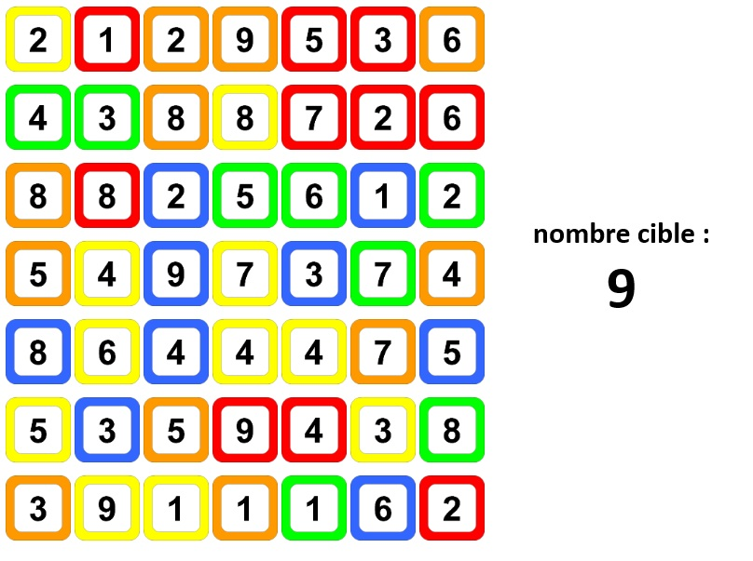
Semaine 0 test

